Slide 1
Обичам моята земя
Изготвил: Александър Исменов Белов
от IV а клас

Slide 2
КАКВО НИ ДАВА РОДИНАТА?

Slide 3
КАКВО ДАВАМЕ НИЕ НА НЕЯ?
Рядко хората се замислят за това. Повечето хора искат родината да бъде най- доброто място за живеене, но има такива, които не спазват правилата и не пазят природата чиста. За съжаление има хора, които изхвърлят отпадъци по улиците, реките, горите и езерата. Това поведение е грешно и трябва да подлежи на глобяване.

Slide 4
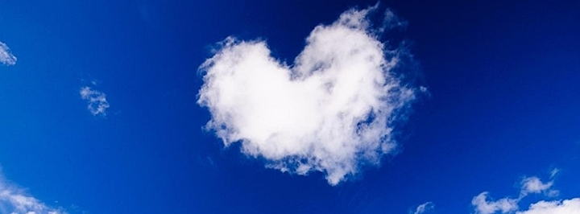
Моята земя е прекрасна и аз искам хората да я пазят чиста и красива
Тя ни дава планини, реки, езера и гори. За да се наслаждаваме на природните красоти, трябва да ги пазим от замърсяването.

Slide 5
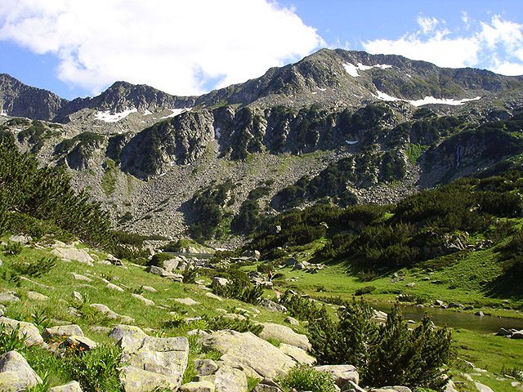
Планините на моята земя
Планините са неразделна част от моята родина. Освен, че са красиви в тях има огромно богатство от растителни и животински видове. Най- известни планини са Рила, Пирин, Стара планина и Родопи.

Slide 6
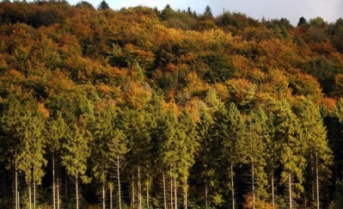
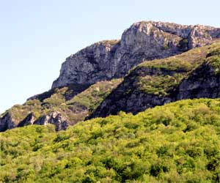
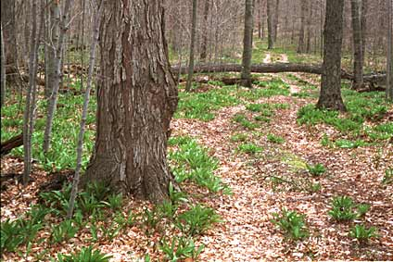
ГОРИТЕ- СВЕЖЕСТ, КРАСОТА,ОТДИХ И ПОЧИВКА

Slide 7
ГОРДОСТ ЗА ВСИЧКИ НАС
В моята родина са родени личности с характер, ум и сила. Благодарение на тях, ние сме свободни и независими. Това са Васил Левски, Христо Ботев, Любен Каравелов и много други. Дори по нашите земи е бродел прочутият тракийски певец и музикант Орфей.

Slide 8
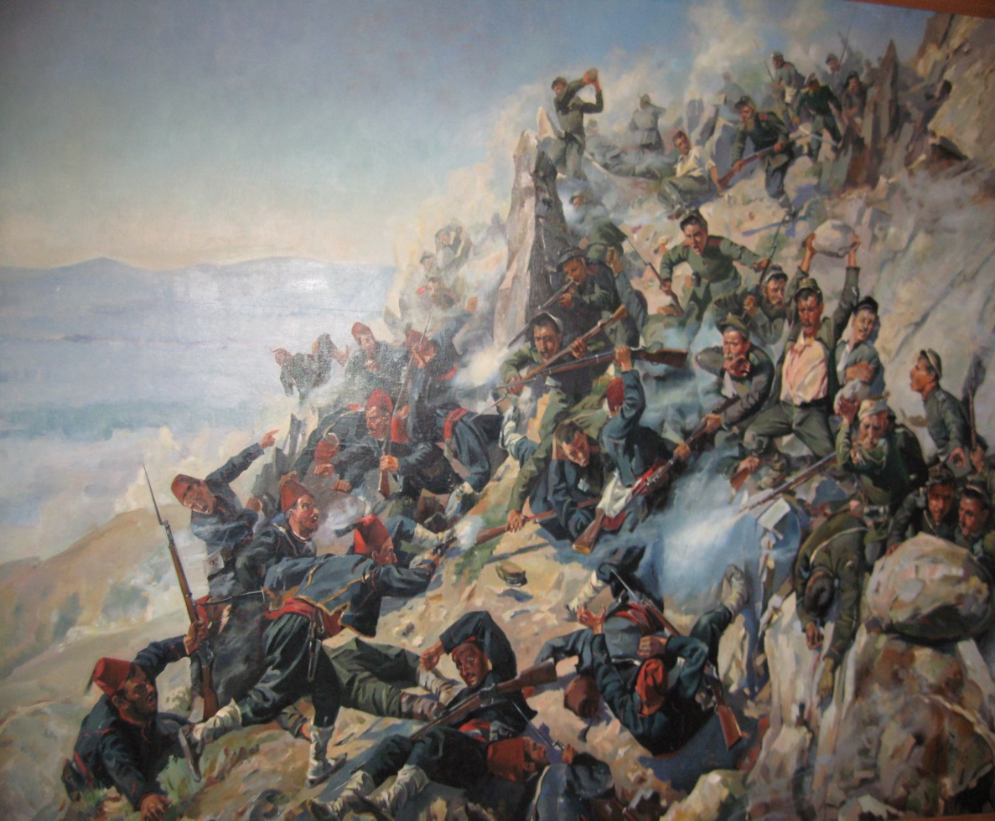
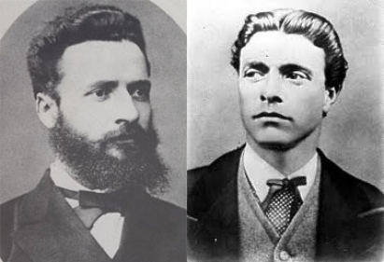
„НАРОД БЕЗ ЖЕРТВИ НЕ Е НАРОД“ ИВАН ВАЗОВ
За България дават живота си безброй знайни и незнайни патриоти. Поклон пред делото и подвига им!

Slide 9
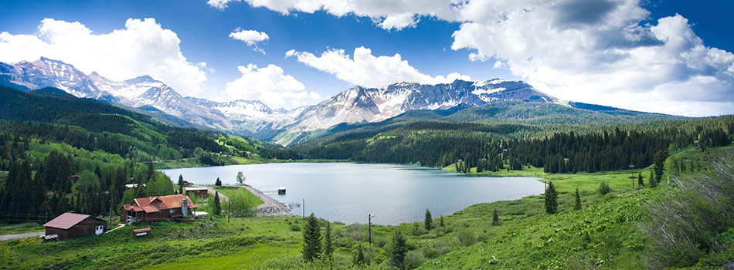
Моята родина е малка част от планетата Земя
Когато казвам, че обичам родината си, това означава, че обичам цялата планета и бих искал тя да се запази чиста и красива от лошото въздействие на човека. Така трябва да мислят всички хора по света, защото бъдещите поколения също ще се нуждаят от красотата и чистотата на планетата Земя.

Slide 10
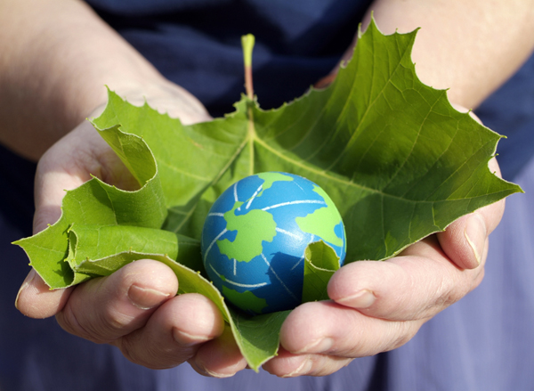
МЕЖДУНАРОДЕН ДЕН НА ЗЕМЯТА
Денят на земята( 22 април) е нерелигиозен празник и се отбелязва от над половин милион души по света. Основната цел за отбелязването му е опазването на околната среда.

Slide 11
ВСИЧКО Е В НАШИТЕ РЪЦЕ

Slide 12
АЗ ИСКАМ ЧИСТИ ПЛАНИНИ, РЕКИ И ЕЗЕРА
Всички деца по света трябва да обичат нашата планета и да я пазят чиста, защото благодарение на нея ние дишаме, храним се и живеем. Всеки трябва да пази родното си място чисто и така ще допринесе за чистотата на цялата планета.

Slide 13
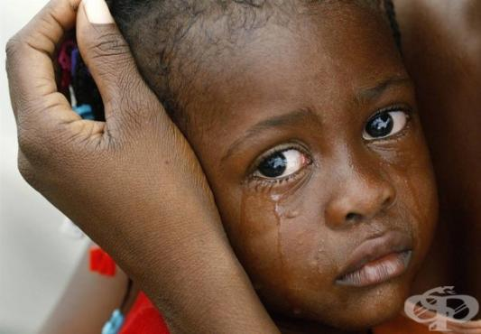
АЗ ОБИЧАМ МОЯТА ЗЕМЯ
Искам също така всички хора по света да живеят в мир и спокойствие. Не искам да има гладни и нещастни.
Земята ражда толкоз, колкото е раждала и по-рано. Защо има гладни, защо има голи и боси? ... Йордан Йовков

Slide 14
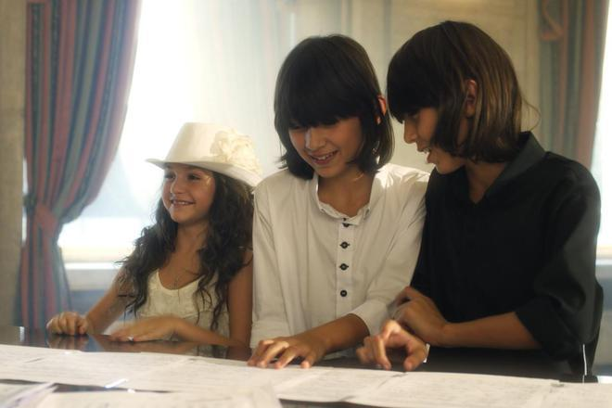
ДЕТСКА ПЛАНЕТА- ЧИСТА И НЕВИННА
Ще бъде детска планета - без глад и страх, и война! Ще бъде детска планета - нашата земя! Ще бъде детска планета - надежда, мир, светлина! Ще бъде детска планета - най- красивата мечта!

Slide 15
ИСКАМ ДА МЕ ИМА МЕН, НО И ТЕЗИ СЛЕД МЕН

